Slide 1



Modelagem de banco de dados
Curso: Desenvolvimento de Software Multiplataforma
Prof. Esp. Hélio L. S. Rodrigues

Slide 2
AGENDA
Normalização de Tabelas Relacionais
Normalização 1FN

Slide 3
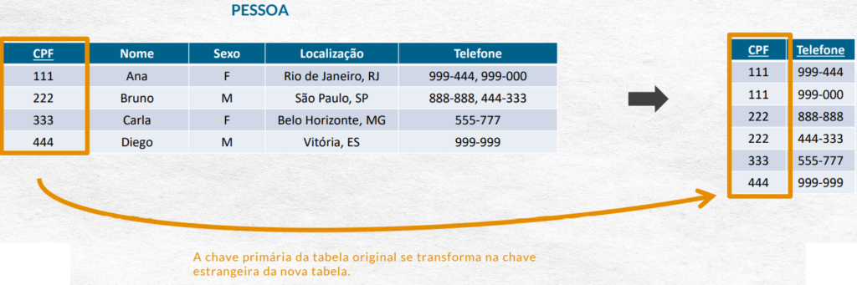
Normalização de tabelas Relacionais

Slide 4

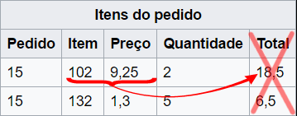
Normalização de tabelas Relacionais
A normalização é um processo de projeto de banco de dados que visa organizar dados em tabelas relacionais de forma a:
- eliminar redundâncias e
minimizar anomalias nas operações de:
atualização,
Inserção,
e exclusão de dados.
O objetivo é alcançar um alto grau de eficiência, consistência e integridade dos dados.

Slide 5
Por que a normalização é importante?
Redução de Redundância: Eliminação de dados duplicados, o que economiza espaço de armazenamento e evita inconsistências.
Consistência de Dados: Garante que os dados estejam consistentes e precisos em toda a base de dados.
Integridade Referencial: Facilita o uso de chaves estrangeiras para criar relacionamentos sólidos entre tabelas.
Facilidade de Manutenção: Simplifica a manutenção do banco de dados, uma vez que as atualizações e modificações são mais fáceis de realizar.
Performance: Tabelas normalizadas tendem a apresentar melhor desempenho em consultas e operações.

Slide 6
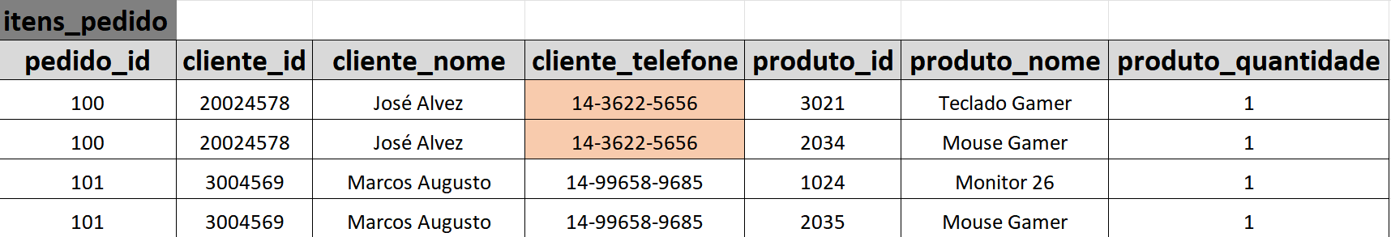
Anomalias de Atualização, Inserção e Exclusão
Anomalias de Atualização: Quando atualizar um registro em uma tabela não normalizada, pode ser necessário atualizar vários registros que contêm informações duplicadas. Isso aumenta a probabilidade de erros.
Para a tabela de exemplo, aonde os itens de um pedido são listados.
Temos dados como cliente de cada pedido, e produtos de cada pedido.
No exemplo, uma atualização de telefone para o cliente do Pedido 100 acarreta na atualização de 2 registros da tabela itens_pedido.
Caso o cliente possuisse 100 pedidos, 100 campos de telefone seriam atualizados.

Slide 7
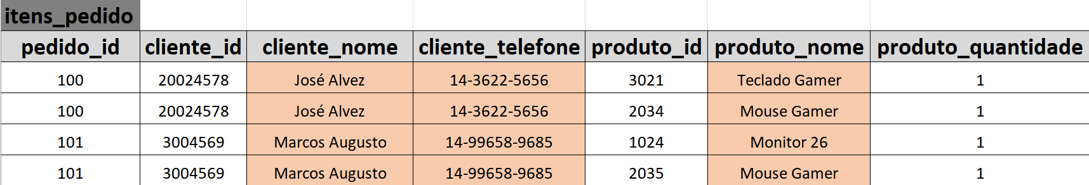
Anomalias de Atualização, Inserção e Exclusão
2 . Anomalias de Inserção: Inserir novos dados em uma tabela não normalizada pode ser complicado, pois os novos dados podem precisar ser inseridos em várias linhas.
Para o mesmo exemplo, quando um novo dado é inserido na tabela, é necessário inserir além do essencial, informações como Nome e telefone do cliente, e nome do produto para cada novo registro.
Isso acarreta em aumento de processamento para inserção desta quantidade de dados, bem como aumento no tamanho físico do banco de dados.
Imaginando que podem existir tabelas com milhões de registros.

Slide 8
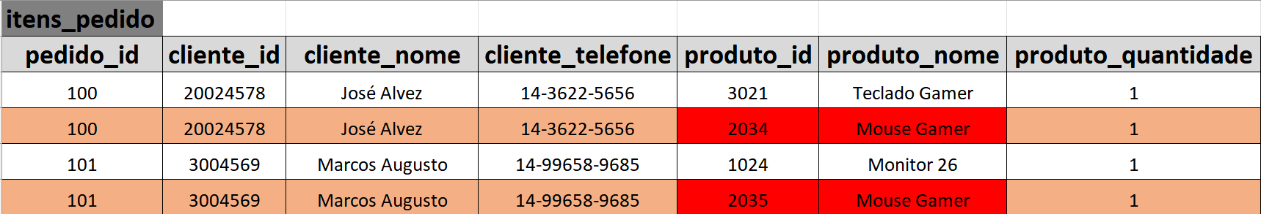
Anomalias de Atualização, Inserção e Exclusão
3. Anomalias de Exclusão: Excluir registros em tabelas não normalizadas pode resultar na perda de informações relacionadas, caso essas informações estejam repetidas em várias linhas.
Para o mesmo exemplo, uma exclusão pode ser efetuada sem ser baseada em sua Chave Primária (Atributo chave).
Uma exclusão em um atributo simples, pode influenciar em demais registros que podem ter os mais valores.
No exemplo, a exclusão que deveria ser efetuada no Item 2034, está influenciando na exclusão do item 2035, já que ambos possuem os mesmos valores para o campo produto_nome.

Slide 9
Primeira Forma Normal (1NF)
O que é 1NF?
A Primeira Forma Normal (1NF) é o primeiro passo na normalização de uma tabela.
Uma tabela está na 1NF se todos os atributos contiverem valores atômicos, ou seja, valores indivisíveis.
Requisitos para atender a 1NF
Cada coluna deve conter valores únicos.
Cada coluna deve conter apenas valores atômicos, ou seja, valores que não podem ser divididos em partes menores.
Não deve haver repetição de grupos de colunas (multivalorados).

Slide 10
Primeira Forma Normal (1NF)
É parte da definição formal de uma relação
Foi definida para não permitir atributos multivalorados, atributos compostos e suas combinações
"Uma relação está em 1FN se e somente se todos os seus atributos contêm apenas valores atômicos (simples, indivisíveis)

Slide 11
Primeira Forma Normal (1FN)
Passo 1
Se (há atributos multivalorados) então
coloca-los em uma outra tabela e relacioná-la com a tabela original
Passo 2
Se (há atributos compostos) então
dividir atributos compostos em atômicos

Slide 12
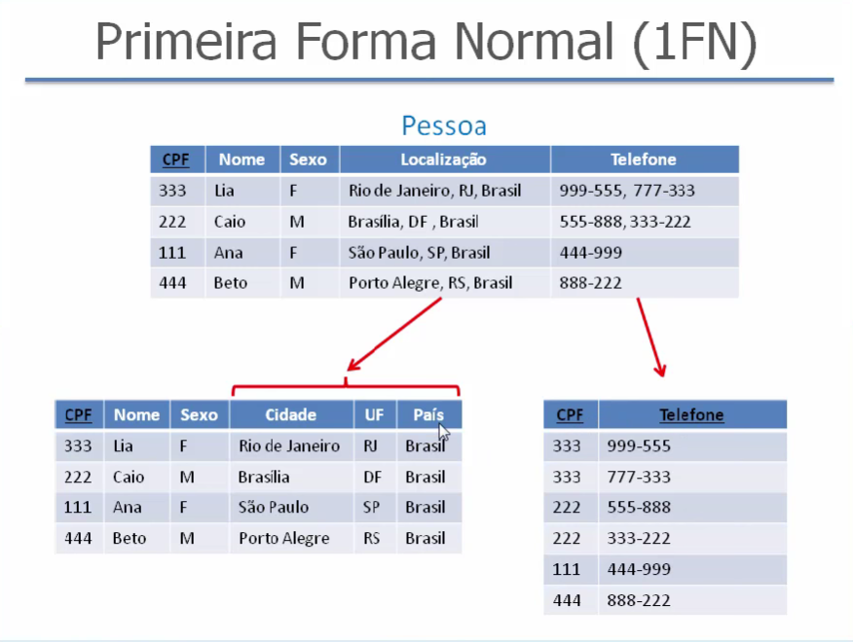
Primeira Forma Normal (1NF)
Para campos compostos cria-se colunas separando cada valor
Para campos Multivalorados, cria-se uma tabela contendo os valores

